Slide 1

KRYŠTALICKÉ
A AMORFNÉ LÁTKY,
DEFORMÁCIA
alebo
Čo všetko a ako môže byť deformované
PaedDr. Jozef Beňuška
jbenuska@nextra.sk

Slide 2
Pevné látky rozdeľujeme do dvoch skupín:
1. Kryštalické
atóm kyslíka
atóm bóru
Kryštalické pevné látky sú charakteristické pravidelným
usporiadaním častíc (atómov, molekúl, iónov), z ktorých
sa skladajú.

Slide 3
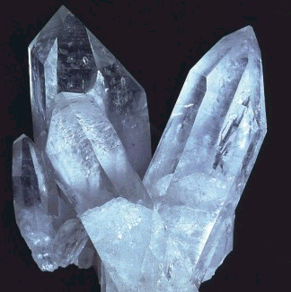
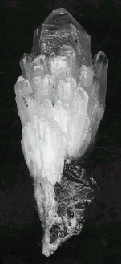
Pevné látky rozdeľujeme do dvoch skupín:
1. Kryštalické
- monokryštály,
kremeň
krištáľ
V monokryštáloch sa rozloženie častíc periodicky
opakuje v celom kryštále.

Slide 4
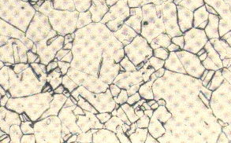
Pevné látky rozdeľujeme do dvoch skupín:
1. Kryštalické
- monokryštály,
- polykryštály.
Polykryštály sa skladajú z drobných kryštálikov - zŕn
(10 μm - mm), vzájomná poloha zŕn je náhodná.

Slide 5
Pevné látky rozdeľujeme do dvoch skupín:
1. Kryštalické
- monokryštály,
- polykryštály.
2. Amorfné.
atóm kyslíka
atóm bóru
Okolo vybranej častice k nej najbližšie sú rozložené
približne pravidelne, vzdialenejšie menej pravidelne.

Slide 6
Geometrický opis usporiadania častíc v kryštále
Základná (elementárna) bunka
Základná bunka je základný útvar obsadený istým
spôsobom časticami.

Slide 7
Geometrický opis usporiadania častíc v kryštále
Ideálna kryštálová mriežka
Ideálna kryštálová mriežka - je sústava pravidelne rozlo-
žených častíc pevnej látky v priestore, utvorená z veľkého
počtu základných buniek.

Slide 8
Druhy kryštálových mriežok sa od seba odlišujú tvarom
buniek, ich rozmermi, polohami častíc...
Podľa rozmerov elementárnej bunky rozlišujeme
kryštálové sústavy:
1. trojklonná sústava,
2. jednoklonná sústava,
3. kosoštvorcová sústava,
4. trojuholníková sústava,
5. štvorcová sústava,
6. šesťuholníková sústava,
7. kocková (kubická) sústava.

Slide 9

Kocková (kubická) sústava
Základná bunka má tvar kocky.
a_{Po} = 0,334 nm
a_{Al} = 0,405 nm
a_{Fe} = 0,287 nm
Mriežková konštanta a udáva dĺžku hrany kocky.

Slide 10
Kocková (kubická) sústava
Základná bunka:
- primitívna (prostá),
Primitívna bunka má častice vo vrcholoch kocky.
V prírode sa toto rozloženie vyskytuje výnimočne.

Slide 11
Kocková (kubická) sústava
Základná bunka:
primitívna (prostá),
plošne centrovaná,
Kovy Al, Ni, Cu, Ag, Au...
Plošne centrovaná bunka má častice umiestnené vo
vrcholoch kocky a v stredoch jej stien.

Slide 12
Kocková (kubická) sústava
Základná bunka:
primitívna (prostá),
plošne centrovaná,
priestorovo centrovaná.
Kovy Feα, Li, Na, Cr, W...
Priestorovo centrovaná bunka má častice umiestnené
vo vrcholoch kocky a v jej strede.

Slide 13
Hustota látky
- je daná podielom hmotnosti telesa a jeho objemu.
Častica vo vrchole kocky patrí 8 elementárnym bunkám.
Častica v strede steny kocky patrí 2 elementárnym bunkám.
Častica v strede kocky patrí 1 elementárnej bunke.

Slide 14
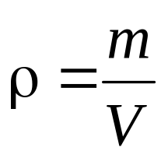
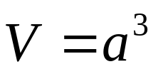
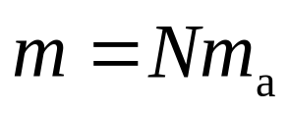
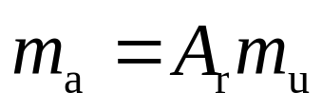
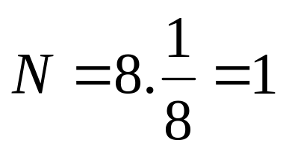
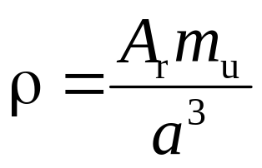
Hustota látky
Kocková prostá sústava
Z častice vo vrchole kocky na objem jednej elementárnej
bunky pripadá 1/8.
Na objem elementárnej bunky pripadá 1 atóm.

Slide 15
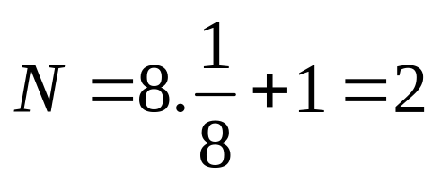
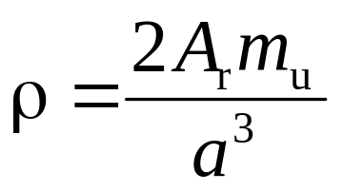
Hustota látky
Kocková priestorovo centrovaná sústava
Z častice vo vrchole kocky na objem jednej elementárnej
bunky pripadá 1/8 a jedna častica je v jej strede.
Na objem elementárnej bunky pripadajú 2 atómy.

Slide 16
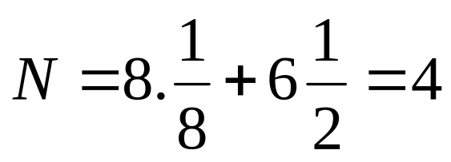
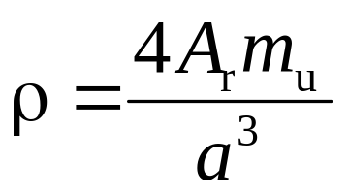
Hustota látky
Kocková plošne centrovaná sústava
Z častice vo vrchole kocky na objem jednej elementárnej
bunky pripadá 1/8 a z častice v stene kocky 1/2.
Na objem elementárnej bunky pripadajú 4 atómy.

Slide 17
Deformácia pevného telesa
Zmena tvaru spôsobená účinkom vonkajších síl
Pevné telesá majú stály tvar.

Slide 18
Druhy deformácie:
1. Pružná (elastická)
- pevné teleso nadobudne svoj pôvodný tvar, len čo
prestanú pôsobiť vonkajšie sily.
2. Tvárna (plastická)
- je trvalá deformácia pevného telesa.
Druhy deformácie podľa smeru pôsobenia síl:
1. deformácia ťahom,
2. deformácia tlakom,
3. deformácia ohybom,
4. deformácia šmykom,
5. deformácia krútením.

Slide 19


Druhy deformácie:
1. deformácia ťahom,
Teleso je deformované ťahom, ak naň pôsobia dve
rovnako veľké sily so smermi von z telesa.
Vektorové priamky síl sú totožné.

Slide 20
Druhy deformácie:
deformácia ťahom,
2. deformácia tlakom,
Teleso je deformované tlakom, ak naň pôsobia dve
rovnako veľké sily so smermi dovnútra telesa.
Vektorové priamky síl sú totožné.

Slide 21


Druhy deformácie:
deformácia ťahom,
2. deformácia tlakom,
3. deformácia ohybom,
Na nosníku podoprenom na oboch koncoch sila naň
pôsobí kolmo na pozdĺžnu os súmernosti.

Slide 22
Druhy deformácie:
deformácia ťahom,
2. deformácia tlakom,
3. deformácia ohybom,
4. deformácia šmykom,
Na teleso pôsobia dve rovnobežné rovnako veľké sily so
smermi von z telesa. Vektorové priamky síl nie sú totožné.

Slide 23


Druhy deformácie:
deformácia ťahom,
2. deformácia tlakom,
3. deformácia ohybom,
4. deformácia šmykom,
5. deformácia krútením.
Na koncoch tyče pôsobia dve silové dvojice, ich momenty
síl sú rovnako veľké, ale opačného smeru.

Slide 24

Sily pružnosti
Sú príťažlivé sily prevládajúce vo vzájomnom pôsobení
častíc pri deformácii telesa.
Pôsobením deformačných síl sa zväčšujú vzdialenosti
medzi časticami.

Slide 25
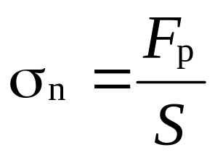
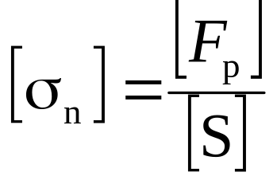
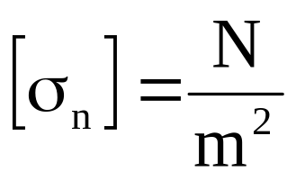

Normálové napätie
Je definované podielom veľkosti síl pružnosti F_{p} pôso-
biacej kolmo na plochu rezu obsahu S a veľkosti plochy.
V ľubovoľnom priečnom reze telesa vzniká pri deformácii
stav napätosti, posudzovaný tzv. normálovým napätím.

Slide 26
Riešte úlohu:
Vypočítajte normálové napätie v oceľovom drôte s obsahom priečneho rezu 3,0 mm², ktorý je deformovaný ťahom silami veľkosti 0,50 kN.
σ =1,7.10⁸ Pa

Slide 27
Test
Kryštalické pevné látky sú charakteristické:
a) približne pravidelným rozložením najbližších
častíc okolo vybranej častice,
b) pravidelným rozložením najbližších častíc okolo
vybranej častice,
c) pravidelným usporiadaním častíc, z ktorých sa
skladajú,
d) nepravidelným usporiadaním častíc, z ktorých
sa skladajú.
1

Slide 28
Test
Vo vnútri monokryštálu sú častice usporiadané tak, že:
a) častice najbližšie k vybranej častici sú okolo nej
usporiadané pravidelne,
b) sa skladajú z veľkého počtu kryštálikov,
c) isté rozloženie častíc sa periodicky opakuje v celom
kryštále,
d) sú nepravidelne usporiadané.
2

Slide 29
Test
Základná alebo elementárna bunka je:
a) základný útvar obsadený istým spôsobom časticami,
b) atóm, z ktorého je daná látka vytvorená,
c) oblasť, v ktorej sa nachádzajú atómy,
d) vždy kocka s objemom V = a³.
3

Slide 30
Test
Na objem elementárnej bunky kockovej sústavy
plošne centrovanej pripadajú:
a) dva atómy,
b) jeden atóm,
c) štyri atómy,
d) osem atómov.
4

Slide 31
Test
Na objem elementárnej bunky kockovej sústavy
priestorovo centrovanej pripadajú:
a) dva atómy,
b) jeden atóm,
c) štyri atómy,
d) osem atómov.
5

Slide 32
Test
Na objem elementárnej bunky kockovej sústavy
prostej pripadajú:
a) dva atómy,
b) jeden atóm,
c) štyri atómy,
d) osem atómov.
6

Slide 33
Test
Deformácia pevného telesa je:
a) zmena tvaru telesa spôsobená účinkom vnútorných
síl,
b) zmena tvaru telesa spôsobená účinkom vonkajších
síl,
c) zmena objemu telesa spôsobená účinkom vonkajších
síl,
d) zmena objemu telesa spôsobená účinkom vnútorných
síl.
7

Slide 34
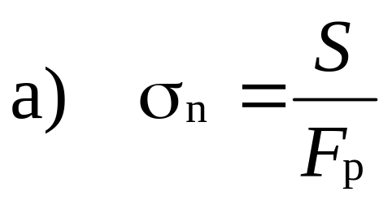
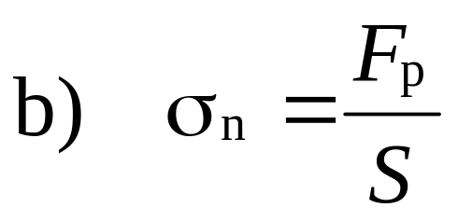
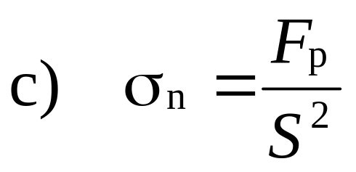
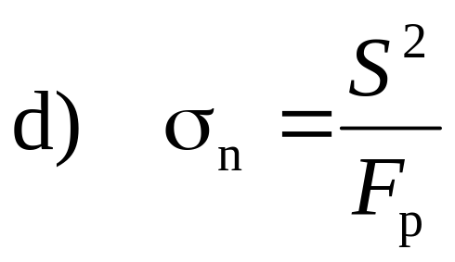
Test
Definičný vzťah normálového napätia je:
8

